Slide 1
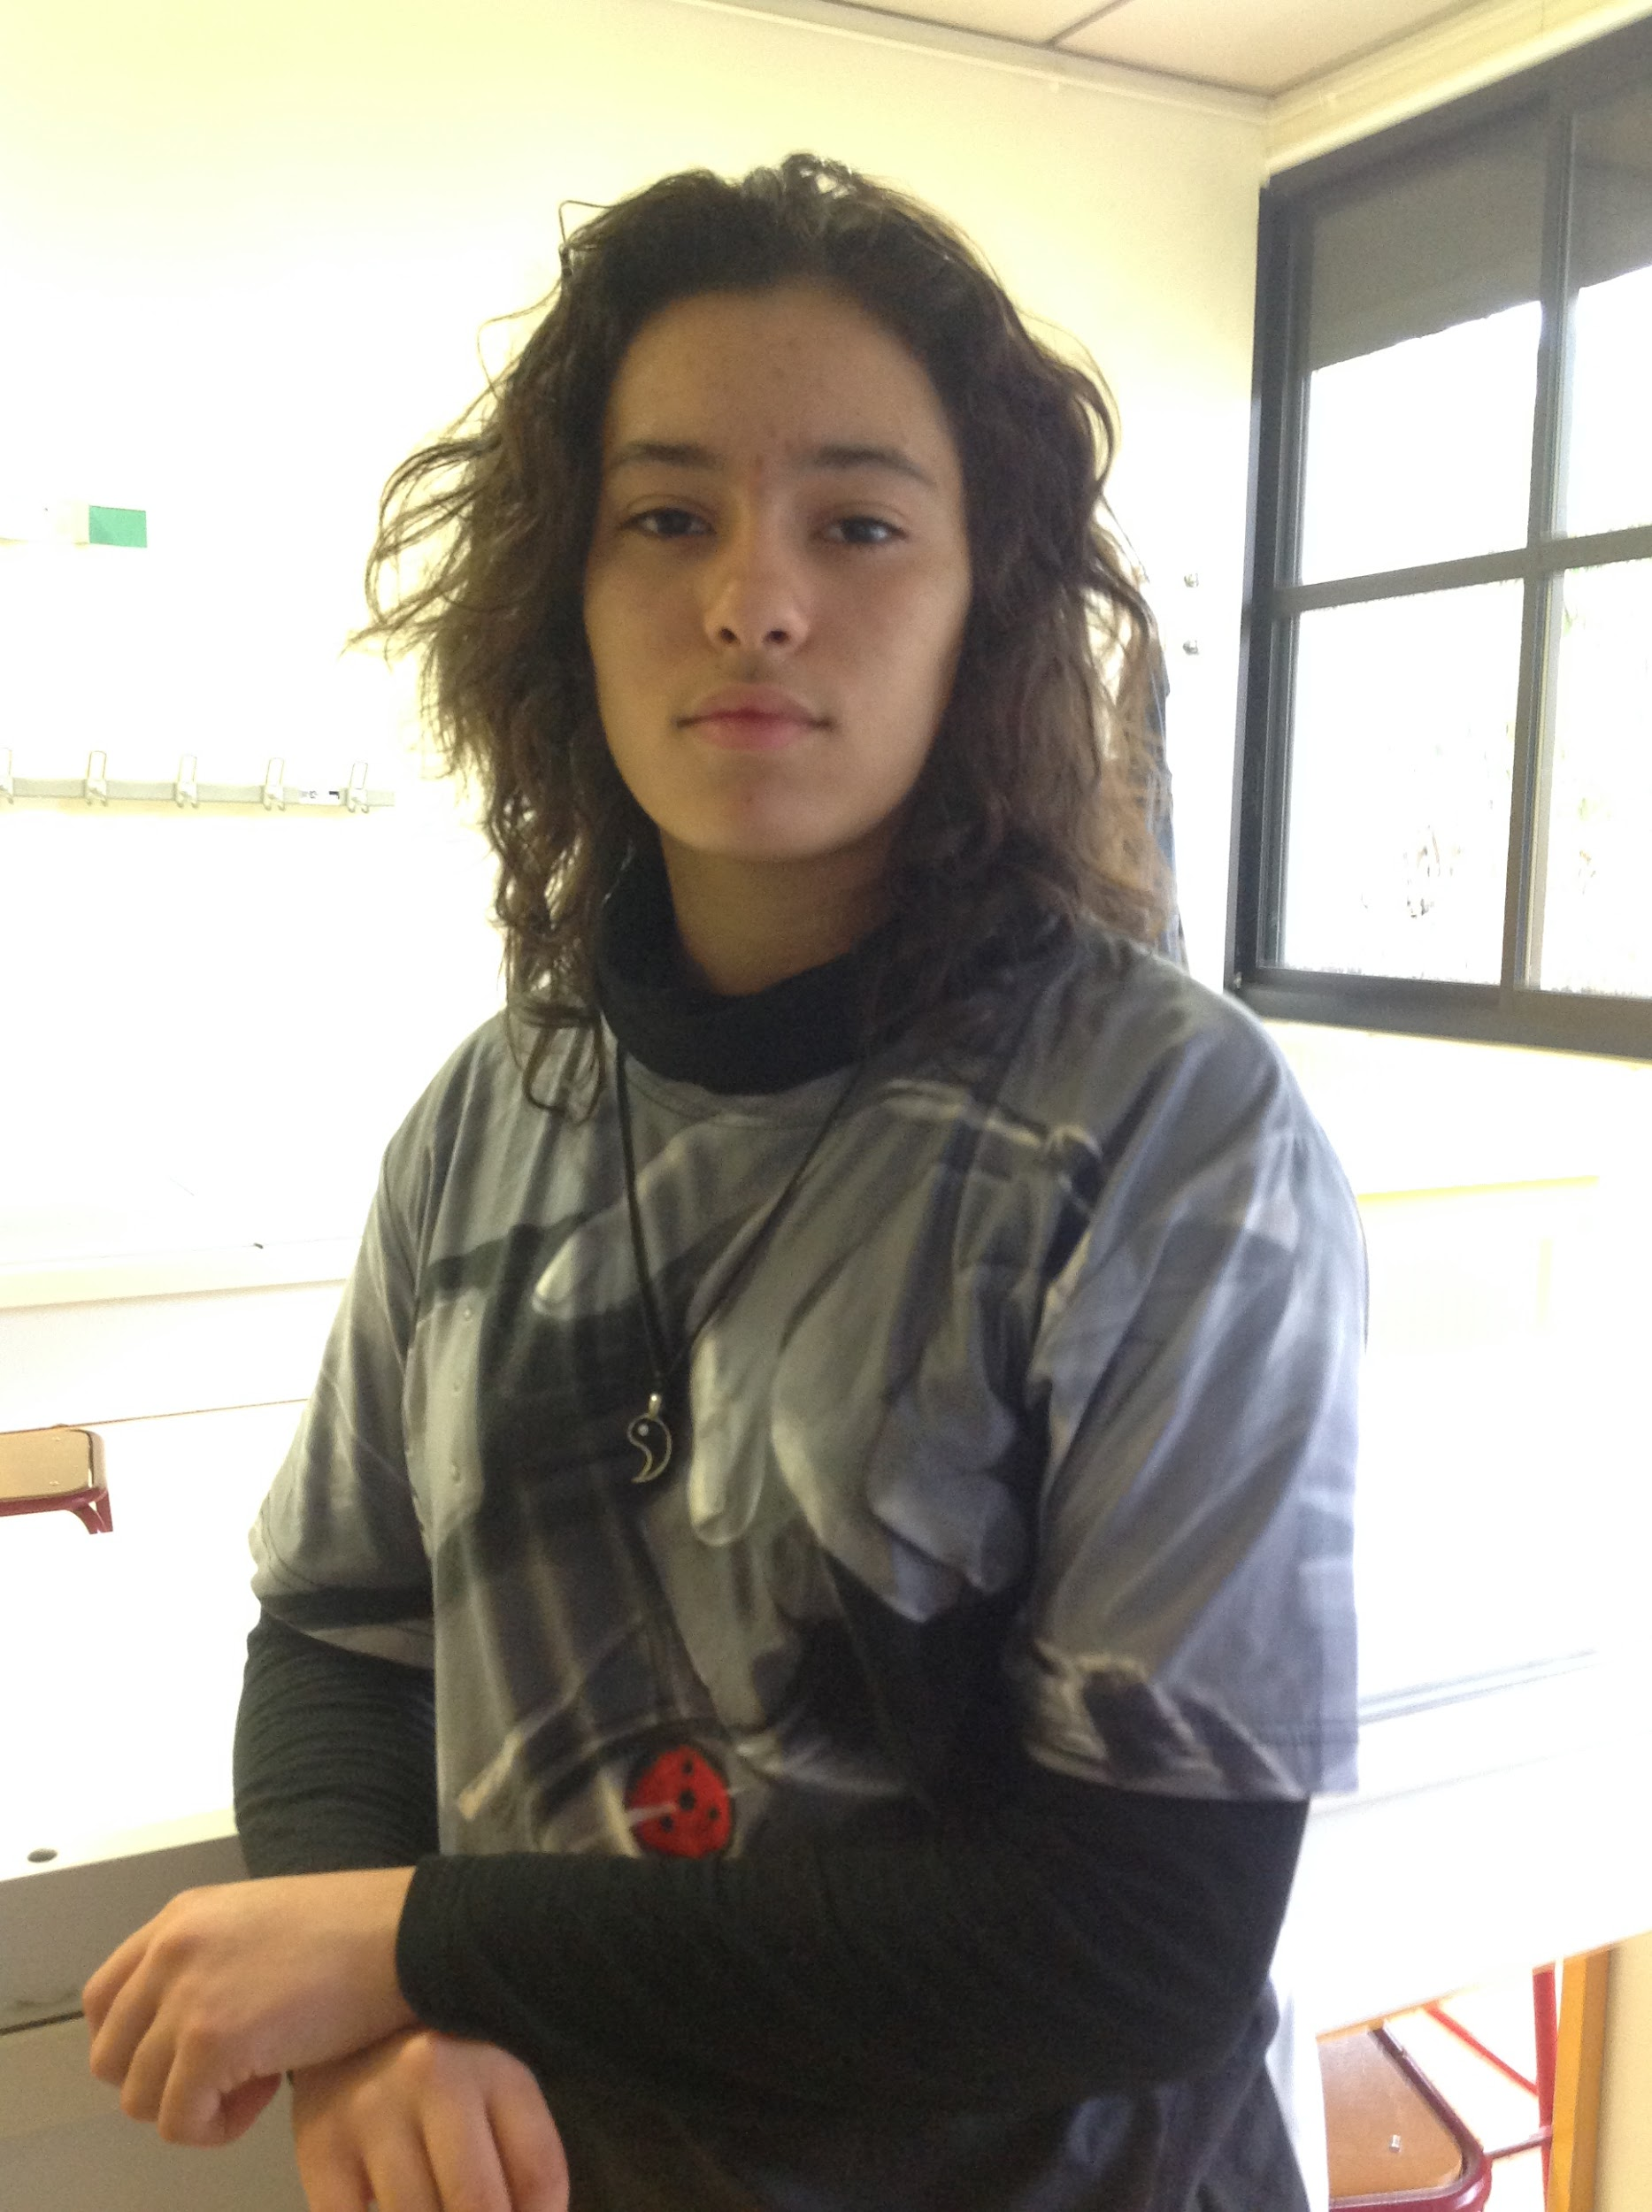
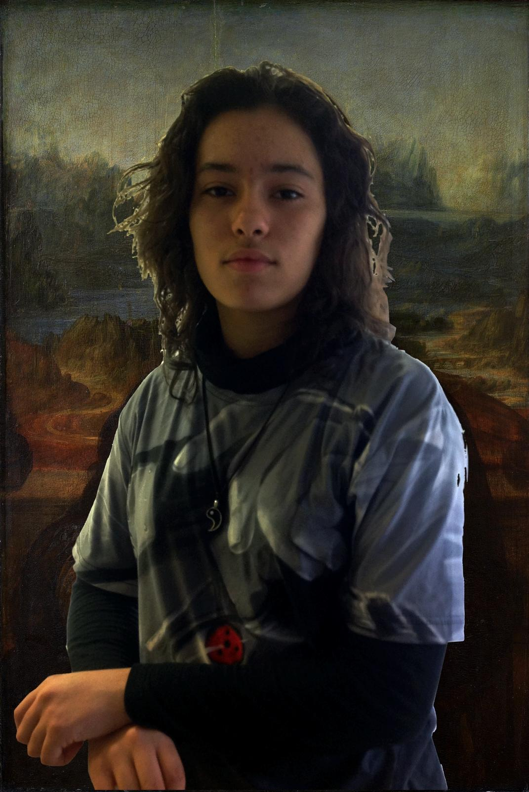
Trinity (ɒƨi⅃ ɒnoM)
Lafrançaise

